Slide 1
UNIVERSIDADE CATÓLICA DE BRASÍLIA
Integração de
Vendas e Inventário
Arquitetura Orientada a Serviços com um mediador ESB
Análise e Projeto de Software · 30 de outubro
Notes:
Abram apresentando o problema: integrar dois sistemas independentes sem transferir suas regras de domínio para um único componente.

Slide 2
SOA · UCB
O problema de integração
Duas responsabilidades independentes precisam participar da mesma operação.
INVENTÁRIO
VENDAS
Valida disponibilidade e reduz o estoque.
Registra a transação financeira simulada.
Como coordenar o fluxo sem acoplar diretamente os legados?
Questão de design
Análise e Projeto de Software · PoC de integração
02
Notes:
Os sistemas são simulados e os dados ficam em memória. Explique o que cada legado faz antes de apresentar tecnologia.

Slide 3
SOA · UCB
Arquitetura da PoC
CLIENTE
›
ESB · 3000
›
INVENTÁRIO · 3001
›
VENDAS · 3002
index.html
esb.js
inventario.js
vendas.js
O consumidor conhece o contrato do barramento; o ESB conhece os destinos dos serviços.
Análise e Projeto de Software · PoC de integração
03
Notes:
Leia o diagrama da esquerda para a direita. As portas e os arquivos são os que estão no código. O desenho usa setas editáveis para representar chamadas HTTP.

Slide 4
SOA · UCB
Implantação local da PoC
Um consumidor e três processos Node.js comunicam-se por HTTP na mesma máquina.
Navegador
Processo ESB
Processo Inventário
Processo Vendas
›
›
›
index.html
localhost:3000
localhost:3001
localhost:3002
A topologia corresponde aos arquivos e portas configurados.
Análise e Projeto de Software · PoC de integração
04
Notes:
Os três serviços e o cliente rodam localmente. Não há Docker nesta implementação.

Slide 5
SOA · UCB
Sequência: reserva antes da venda
Cliente
ESB
Inventário
Vendas
1 · contrato JSON
›
2 · reservar
›
3 · stockAtual
›
4 · registrar venda
›
5 · confirmação
›
6 · HTTP 201
›
Análise e Projeto de Software · PoC de integração
05
Notes:
Aponte cada mensagem. O ESB chama Inventário, lê o status de negócio e só após sucesso chama Vendas. As chamadas são síncronas e sequenciais.

Slide 6
SOA · UCB
Contrato e decisões de implementação
POST /api/esb/processar
Inventário recebe produto e quantidade.
{
"produtoId": "PROD-001",
"quantidade": 2,
"clienteId": "987",
"valorTotal": 150
}
Vendas recebe os quatro campos.
O ESB valida entrada e interpreta o status JSON.
Análise e Projeto de Software · PoC de integração
06
Notes:
Observe que o contrato inclui clienteId, mas o legado Vendas atual não utiliza esse campo. Estoque insuficiente chega como HTTP 200 com status ERRO; o ESB transforma em HTTP 409.

Slide 7
SOA · UCB
Por que esse desenho?
Escolha
ESB mediador com chamadas síncronas HTTP/JSON.
Resolve
Evita integração ponto a ponto e oferece uma entrada única ao cliente.
Contrato
JSON definido pela PoC; não há esquema OpenAPI/WSDL publicado.
Reuso
Pode facilitar novos consumidores; reutilização por múltiplos consumidores não foi testada.
Governança
Mudanças exigem documentação, versionamento e responsáveis.
Análise e Projeto de Software · PoC de integração
07
Notes:
Este slide concentra a defesa de design. Explique por que o ESB atende a este cenário e reconheça seus limites. Não declare que há contrato OpenAPI ou WSDL: o contrato implementado é JSON. Reuso é capacidade potencial, não resultado demonstrado.

Slide 8
SOA · UCB
Resultados dos testes de integração
6 cenários aprovados
A execução reporta sete testes: um grupo e seis cenários.
Compra válida
201 · estoque 50 → 48
Estoque insuficiente
409 · Vendas não é chamado
Contrato inválido / JSON malformado
400
Legado indisponível
502 · etapa informada
Falha após a reserva
reserva confirmada; sem rollback
Análise e Projeto de Software · PoC de integração
08
Notes:
Esses resultados vêm da suíte executada com os três processos reais. Não afirmem que houve teste de carga, persistência ou rollback.

Slide 9
SOA · UCB
Trade-offs e riscos
O mediador reduz dependências diretas, mas adiciona comunicação de rede e coordenação.
Acoplamento
Menos conhecimento direto; contratos ainda precisam evoluir com governança.
Latência
Cada chamada remota acrescenta espera; não medimos a latência comparativa.
Disponibilidade
Uma instância do ESB pode se tornar ponto único de falha.
Consistência
Se Vendas falhar após a reserva, o estoque permanece alterado.
Análise e Projeto de Software · PoC de integração
09
Notes:
Relacione cada benefício ao custo correspondente. O ponto único de falha é risco da implantação atual com uma instância; não é inevitável em toda SOA.

Slide 10
SOA · UCB
Quando SOA pode ser excesso
Sinais de que a distribuição não se paga
Aplicação pequena e pouca necessidade de integração.
Uma equipe e regras que podem ficar em módulos internos.
Custos de contratos, monitoramento e falhas remotas sem autonomia útil.
Alternativa a avaliar: monólito modular.
Análise e Projeto de Software · PoC de integração
10
Notes:
SOA não é proibida por porte. O antipadrão é assumir custos de distribuição sem uma necessidade concreta. Compare com monólito modular.

Slide 11
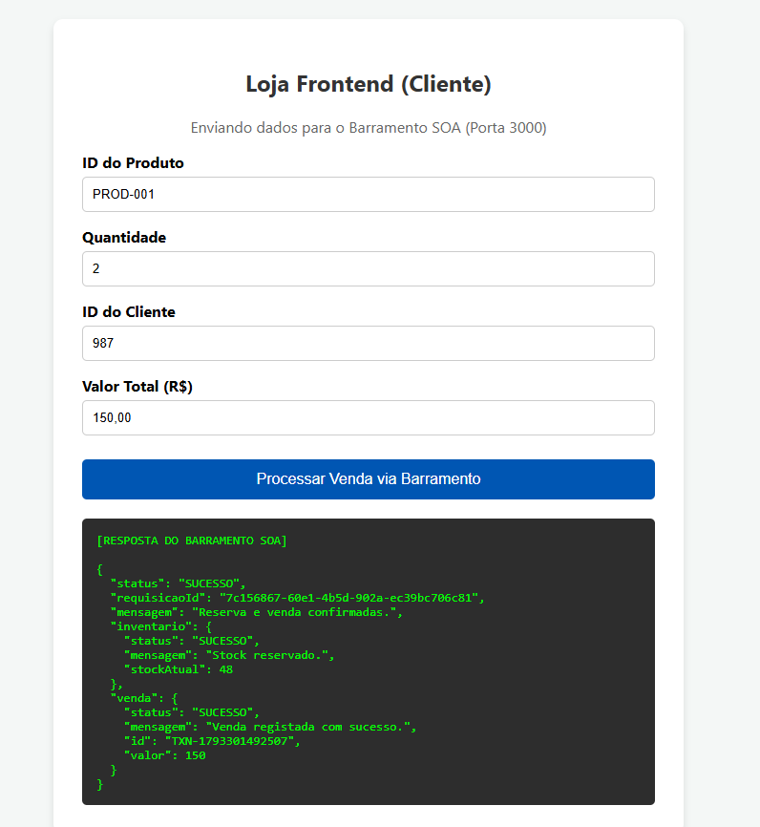
SOA · UCB
Evidência: venda confirmada
SOLICITAÇÃO
PROD-001 · quantidade 2
INVENTÁRIO
Reserva confirmada. A resposta apresenta estoque de 48 unidades.
VENDAS
Venda registrada com sucesso.
O ESB retorna o resultado ao cliente após confirmar as duas etapas.
Análise e Projeto de Software · PoC de integração
11
Notes:
Destaque o payload exibido pela interface. O ESB valida o contrato, solicita primeiro a reserva no Inventário e, após a confirmação, chama Vendas. A resposta reúne os dois resultados.

Slide 12
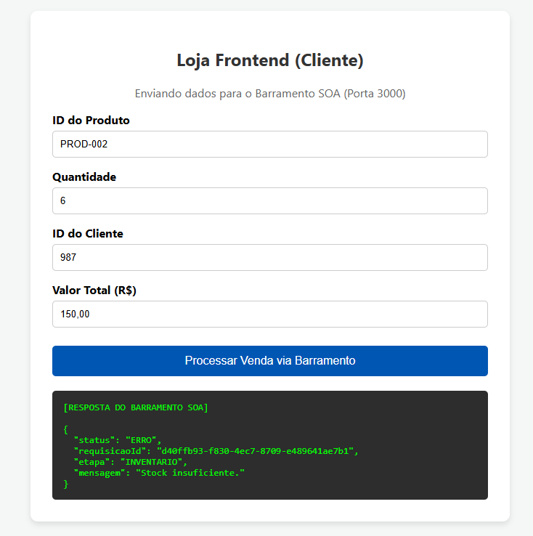
SOA · UCB
Evidência: estoque insuficiente
SOLICITAÇÃO
PROD-002 · quantidade 6
RESPOSTA DO INVENTÁRIO
Estoque insuficiente. O ESB informa erro na etapa INVENTARIO.
FLUXO INTERROMPIDO
O fluxo para antes da chamada ao serviço de Vendas.
O teste evidencia a ordem de orquestração implementada na PoC.
Análise e Projeto de Software · PoC de integração
12
Notes:
Aponte que a quantidade solicitada excede o estoque disponível. O ESB encerra o fluxo na etapa INVENTARIO e devolve a mensagem de erro ao cliente; a chamada de Vendas não ocorre.

Slide 13
SOA · UCB
Conclusão: integrar sem misturar domínios
A mediação centraliza a coordenação.
As regras continuam nos serviços responsáveis.
A PoC comprova o fluxo integrado e também expõe sua falha parcial.
Próximos passos: contrato formal, observabilidade e compensação.
Análise e Projeto de Software · PoC de integração
13
Notes:
Conclua com a decisão arquitetural e a principal limitação observada. A PoC mostra conceitos, não uma plataforma pronta para produção.

Slide 14
SOA · UCB
Referências selecionadas
ERL, Thomas. Service-Oriented Architecture: Concepts, Technology, and Design. Prentice Hall, 2005.
CHAPPELL, David A. Enterprise Service Bus. O’Reilly Media, 2004.
PAPAZOGLOU, Mike P. Service-oriented computing: concepts, characteristics and directions. WISE, 2003. DOI: 10.1109/WISE.2003.1254461.
LEWIS, James; FOWLER, Martin. Microservices: a definition of this new architectural term. 2014.
NEWMAN, Sam. Building Microservices. 2. ed. O’Reilly Media, 2021.
FOWLER, Martin. Monolith First. 2015.
SOMMERVILLE, Ian. Software Engineering. 10. ed. Pearson, 2016.
Análise e Projeto de Software · PoC de integração
14
Notes:
A lista bibliográfica completa em ABNT está no arquivo de conclusão e referências do repositório.

